Slide 1
20. лекција
ТИПОВИ
КЛИМЕ
НА ЗЕМЉИ

Slide 2
ТОПЛОТНИ ПОЈАСЕВИ НА ЗЕМЉИ
Северни хладни
топлотни појас
Северни поларник
Северни умерени топлотни појас
Северни повратник
Жарки топлотни појас
Екватор
Јужни повратник
Јужни умерени топлотни појас
Јужни поларник
Јужни хладни
топлотни појас

Slide 3
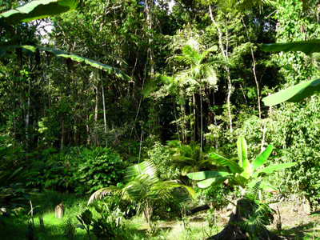
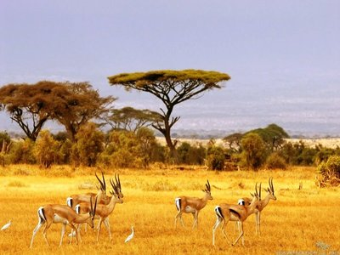
ТИПОВИ КЛИМЕ ЖАРКОГ ТОПЛОТНОГ ПОЈАСА
ЕКВАТОРИЈАЛНА КЛИМА је заступљена
око екватора, између 10^{о}N и 10^{о}S, у Африци,
Јужној Америци и Малајском архипелагу.
Нема годишњих доба, температуре се крећу
од 25 до 28^{о} C, а ваздушни притисак је низак.
Падавине су свакодневне (зениталне кише)
са минимум од 1500 mm годишње. Вегетацију чине џунгле (прашуме, селваси).
ТРОПСКО – МОНСУНСКА клима влада од
10 до 20^{о}N и S, у Америци, Африци, Азији
и Аустралији.
Постоје два годишња доба, сушни зимски и
летњи кишни период. Влаге је довољно за
образовање високих трава – савана.
Монсунску климу одликују монсуни који у
летњој половини године доносе огромне
падавине, преко 5000 mm.

Slide 4
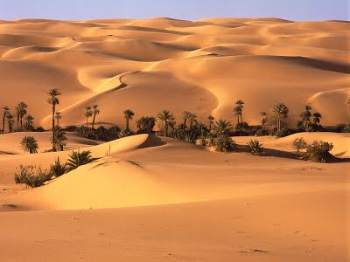
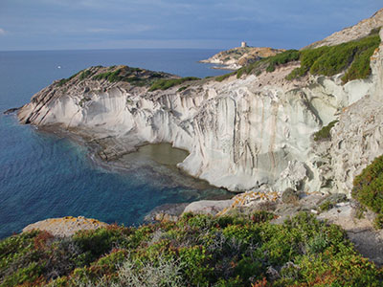
ПУСТИЊСКА КЛИМА влада у подручјима
око повратника, у Америци, Африци, Азији
и Аустралији.
Одликују је велике разлике у температури
током дана и ноћи, лета и зиме, као и мала
годишња количина падавина, испод 100 mm.
Вегетације има само по оазама – местима
где подземна вода избија на површину.
ТИПОВИ КЛИМЕ УМЕРЕНИХ ТОПЛОТНИХ ПОЈАСА
СРЕДОЗЕМНА или суптропска клима влада
у подручјима од 30 до 40^{о}N и S, у Европи, Америци, Африци и Аустралији. У Азији је
зову синијска (кинеска) клима.
Одликују је дуга, топла, сува лета и благе,
кишовите зиме. Вегетацију чине макије а
гаје се маслине, винова лоза и јужно воће.
Ова подручја су густо насељена.

Slide 5
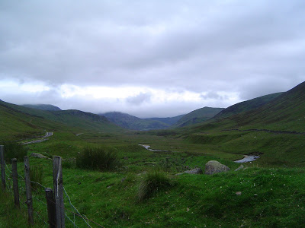
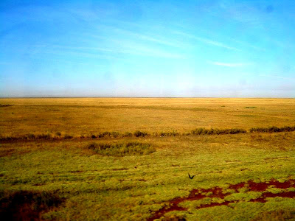
ОКЕАНСКА КЛИМА влада у умереним
ширинама, од 40 до 60^{о}N и S, у Европи и
Америци, тј. на обалама Пацифика и
Атлантског океана.
Лета су свежа и топла, а зиме благе (изнад
0^{о} C). Падавина је доста, до 2000 mm и има
их читаве године. Магле су честа појава.
Вегетацију чине пашњаци и мешовите шуме.
Ова подручја су изузетно густо насељена.
КОНТИНЕНТАЛНА КЛИМА влада у
умереним ширинама, од 40 до 60^{о}N и S,
које су удаљене од мора и океана. Јавља
се у Европи, Азији и Америци.
Постоје сва четири годишња доба. Лета
су топла а зиме хладне. Падавина је
мало, 300 до 600 mm, па су образоване
ниске траве – степе. Плодне степе су
интензивно обрађене.
Умерена варијанта ове климе назива се
умереноконтинентална клима.

Slide 6
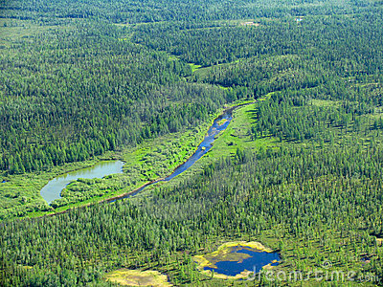
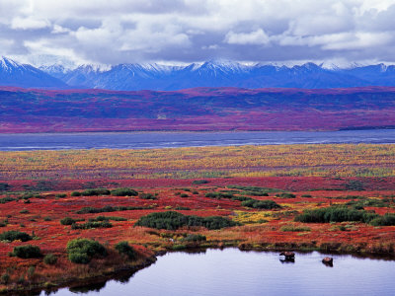
ТИПОВИ КЛИМЕ ХЛАДНИХ ТОПЛОТНИХ ПОЈАСА
СУБПОЛАРНА КЛИМА влада у подручјима
око поларника, у северним деловима Азије,
Европе и Америке.
Одликује се дугим (9 – 10 месеци), веома хладним и снежним зимама, кратким и
прохладним летима. Падавина је мало, у
облику снега.
Вегетацију ове климе чине четинарске шуме
- тајге.
ПОЛАРНА КЛИМА влада на просторима
острвља уз обале Арктика и Антарктика.
Температуре се спуштају и до -40, па чак и
-70^{о} C, хладне зиме трају и до 11 месеци.
Падавине су искључиво у облику снега, до
100 mm годишње.
На Арктику и Антарктику влада циркум –
поларна клима са вечитим снегом и ледом.

Slide 7
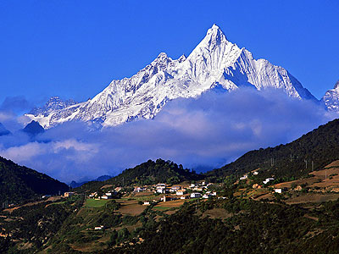
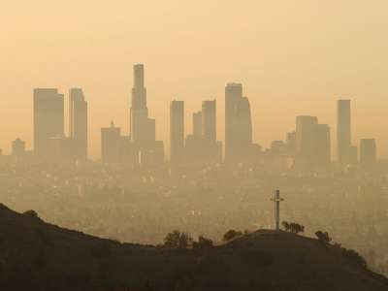
ПЛАНИНСКА КЛИМА се јавља на свим
планинама вишим од 3000 мнв. Ваздух
је разређен а осунчаност је велика. Дању
температура брзо расте а ноћу се још
брже спушта.
Зиме су дуге, оштре и снежне, а лета су
кратка и свежа. Падавина је више него
у околним низијама.
Вегетацију чини висинска зоналност:
лишћари, мешовите шуме, четинари,
планински пашњаци – сувати, стални снег и лед.
КЛИМА ГРАДОВА влада у већим градовима света. Ову климу одликује већа температура ваздуха, а мања влажност ваздуха, краћа инсолација, чешћа појава магле зими и загађен ваздух, пун гари и чађи од издувних
гасова фабрика и аутомобила.
Највећу загађеност ваздуха тренутно
имају велики градови азијских
земаља – Индије и Кине.

Slide 8
ХВАЛА
НА
ПАЖЊИ
Аутор
Гордана Васић
мај 2016. године

